Slide 2
1
2
3
4
5
0 – Переход хода.
5 - Вопрос для команды, выбравшей этот сектор.
10 -Приз.
15 - Вопрос для команды, выбравшей этот сектор.
20 – Блиц вопрос.
25 – Команда получает эти очки без выполнения задания и делает следующий ход.
6
7
8
9
10
11
12
13
14
15
16
17
18
19
20
21
22
23
24
25

Slide 3
15
Мальчик одет в спортивную куртку и спортивного типа ботинки на шнурках и толстой подошве, а его подруга одета в нарядное платье и шляпку. Как должен быть одет мальчик?

Slide 4
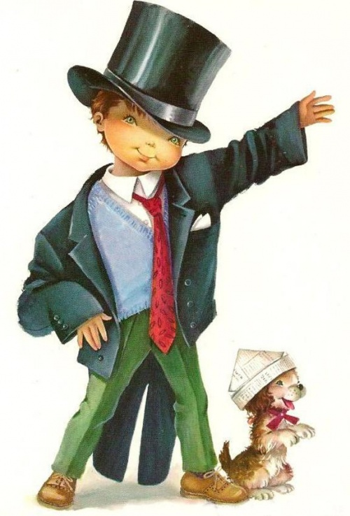
Надеть костюм и туфли на тонкой подошве из кожи или замши.

Slide 5
10
ПРИЗ

Slide 6
0

Slide 7
10
ПРИЗ

Slide 8
Где находится джентльмен, сопровождающий даму, идущую вверх по лестнице? Где находится джентльмен, сопровождающий даму, идущую вниз по лестнице? Если лестница крутая, где должен находиться джентльмен?
20

Slide 9
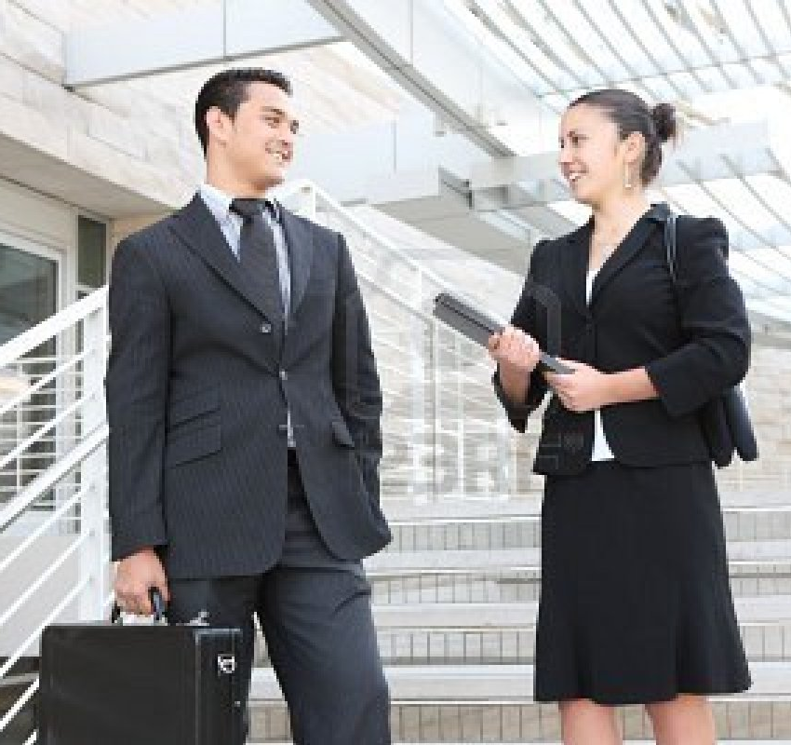
Впереди.
Сзади.
Рядом.

Slide 10
10
ПРИЗ

Slide 11
20
Кто первый здоровается: старший или младший? Мужчина или женщина? Кто первым протягивает руку?

Slide 12
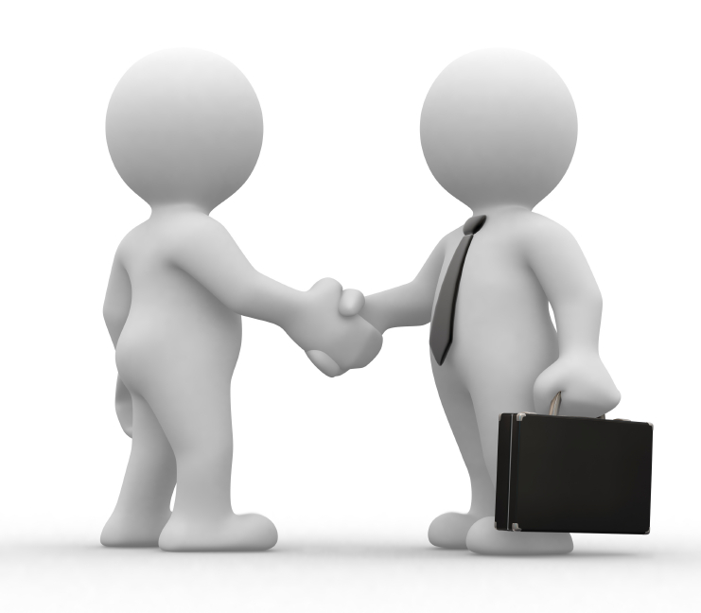
Младший.
Мужчина.
3. Старший – младшему; девушка - юноши; начальник – подчиненному.

Slide 13
20
В кино. Как правильно пройти на свое место?
Кто выходит первым из транспорта, вы или ваша дама?
Вопрос для юношей. Вы сидите в помещении. Мимо вас проходят знакомые вам мужчины, а затем женщина и девушка. Нужно ли вам приподниматься с места? А если нужно, то в каком случае?

Slide 14
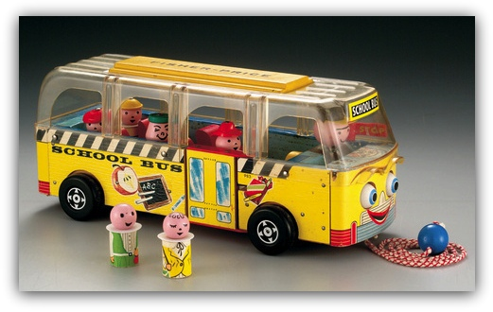
Пробираясь к своему месту, проходи вдоль ряда лицом к сидящим. Если пришел с девчонкой, дай ей пройти впереди тебя и сесть первой. Если ты уже сел, а мимо тебя кто-нибудь проходит… встань, откинь сиденье кресла и дай дорогу.
2. Вы, и подадите ей руку.
3. Нужно во всех случаях.

Slide 15
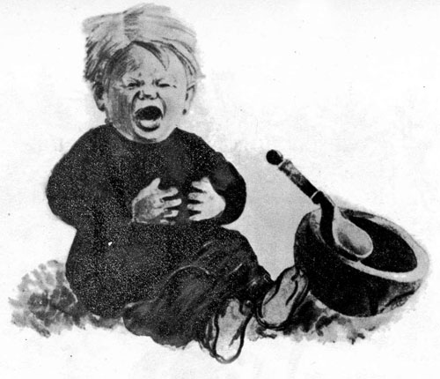
Инсценировать потешку. Федул, что губы надул? Кафтан прожег! Можно зашить? Да иглы нет! А велика ли дыра? Один ворот остался!
5

Slide 16
0

Slide 17
1.Назовите самый тяжелый период для бородатых мужчин в истории России?
2. Из какой книги эти правила? “Не хватай первым блюдо и не дуй в жидкое, чтобы везде не брызгало. Не сопи, егда яси (когда ешь). Когда, что тебе предложат, то возьми часть из того, протчи отдай другому. Хлеба, приложа к груди, не режь: ешь чо перед тобой лежит, а Инде не зватай. Над ествою не чавкай, как свинья, и головы не чеши. Не проглотив куска, не говори”.
3. Поучения Мономаха были предтечей “Домострой”. Какие же были наставления Мономаха?
20

Slide 18
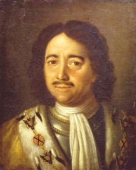
Эпоха Петра I.
“Юности честное зерцало” или показание к житейскому общению.
«Наставления отца сыну»; «Похвала женам»; «О неправдивости жизни. О праведном житии»; «Как дом свой лучше устроить. Как порядок в избе навести хорошо и чисто»; «Как всякому человеку рукодельничать».

Slide 19
10
ПРИЗ

Slide 20
25

Slide 21
0

Slide 22
15
Вы идете рядом с девушкой. С какой стороны надо идти и почему?

Slide 23
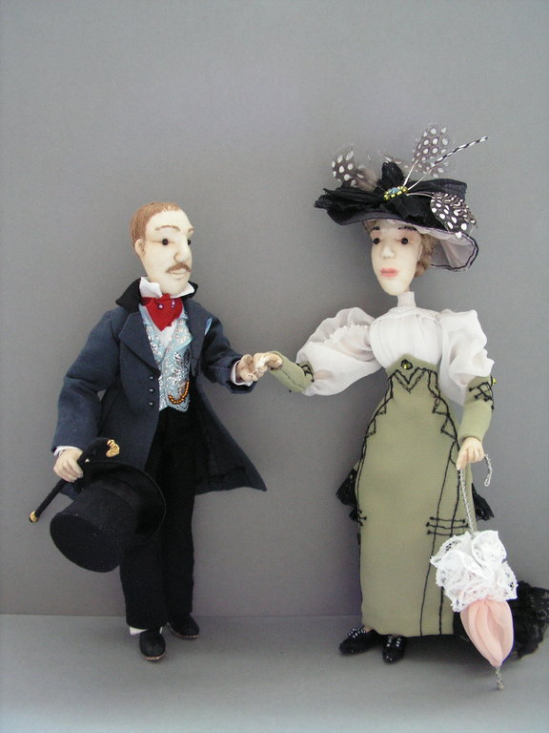
Слева, т.к. раньше джентльмены с правой стороны носили шляпу.

Slide 24
В этой книге давались советы молодым дворянам, как держать себя в обществе, чтобы иметь успех при дворе и в свете. В обществе, рекомендовалось в книге “в круг не плевать”, “в платок, громко не сморкаться и не чихать”, “перстом носа не чистить”. Содержи себя в порядке, поучала она читателя, обрезай ногти “да не явится яро бы оные бархатом обшиты”.
5
Как называлась книга и по распоряжению кого была издана?

Slide 25
В 1717году по распоряжения Петра I, книга
“Юности честное зерцало”.

Slide 26
15
В сугубо современном изысканном обществе вы доедаете несравненный борщ по-флотски. На дне остается несколько ложек вашего любимого лакомства. Куда наклонить тарелку: к себе или от себя?

Slide 27
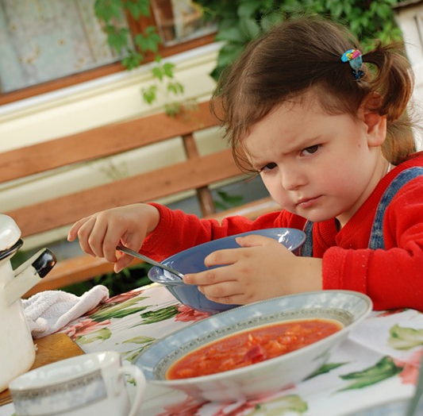
От себя, лучше попирствовать остатками борща, кроме костюма и скатерти выиграет и ваша фигура.
Поступив таким образом, вы в точности исполните букву этикета.

Slide 28
25

Slide 29
5
Принято ли распаковывать подарок в присутствии дарителя?

Slide 30
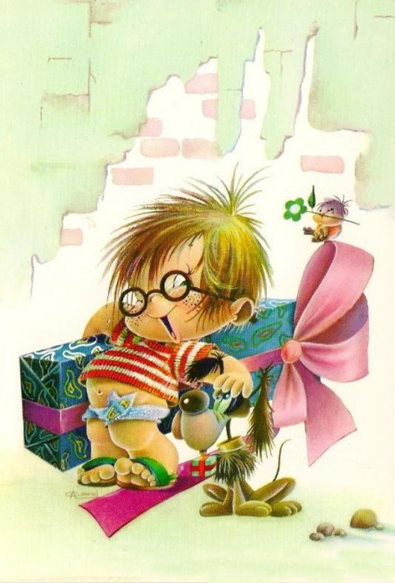
Да, и непременно поблагодарить за него.

Slide 31
10
ПРИЗ

Slide 32
Одно из выдающихся произведений русской литературы XVI века, бывшего в основном сводом нравственных норм и правил многих поколений российского православного общества.
15

Slide 33
Домострой- книга, она содержит в себе полезные сведения, поучения и наставления всякому христианину – и мужу, и жене, и детям, и слугам и служанкам.

Slide 34
10

Slide 35
15
Что служило румянами в древней Руси?

Slide 36
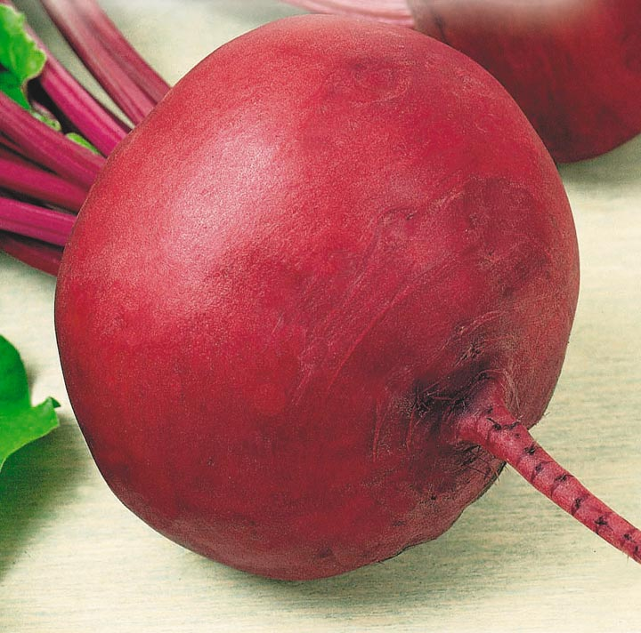
Свекла

Slide 37
25

Slide 38
Ты стоишь на улице. Мимо тебя проходит знакомый тебе взрослый человек. Кто должен поздороваться первым?
15

Slide 39
Проходящий

Slide 40
Спасибо за честную игру!

Slide 41
Использованные ресурсы
http://images.yandex.ru/
2.http://dances.nsk.su/library/etiket_18.html
3.http://etiquetterules.ru/etiquette/106-istoriya-etiketa-rossii.html
4.http://www.etikets.ru/history.php

